Slide 1

BookWiseAI
MASSON Justin
DEVELAY Luke

Slide 2
Introduction
Système de Recommandation de Livres
"Développer un système intelligent de recommandation de livres basé sur les préférences des utilisateurs."

Slide 3
Contexte
Source des données : Kaggle, Open Source
Méthodologie : régression linéaire

Slide 4
Outils et Technologies
Langage de programmation: "Python"
Bibliothèques utilisées: "Pandas, Scikit-learn, Keras"
Framework Web: "Flask"

Slide 5
Pré-traitement des données
Phase cruciale dans le développement d'un modèle d'IA.
Processus de pré-traitement

Slide 6
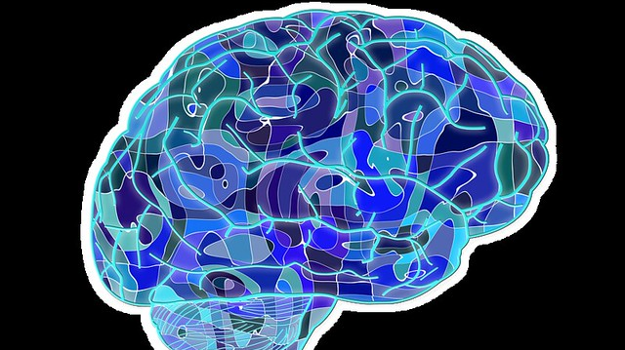
Construction du Modèle

Slide 7
Résultats et Évaluation
Comparaison des résultats sur différents tests
MSE de 2.64 = précision de 97%

Slide 8
Application Finale
Formulaire interactif pour les utilisateurs
Prédictions en temps réel: "Affichage des 10 meilleures recommandations"

